Slide 1
SEGUIMIENTO PLAN DE ACCIÓN DIRECCIONES REGIONALES
PLAN DE ACCIÓN
2019
JEFE OFICINA ASESORA DE PLANEACIÓN
JUAN MANUEL RIAÑO VARGAS

Slide 2
01
CARACTERIZACIÓN PLANES DE ACCIÓN DIRECCIONES REGIONALES
02
EVALUACIÓN PLANES DE ACCIÓN DIRECCIONES REGIONALES
03
AVANCE DE GESTIÓN DIRECCIONES REGIONALES
04
CONCLUSIONES

Slide 3
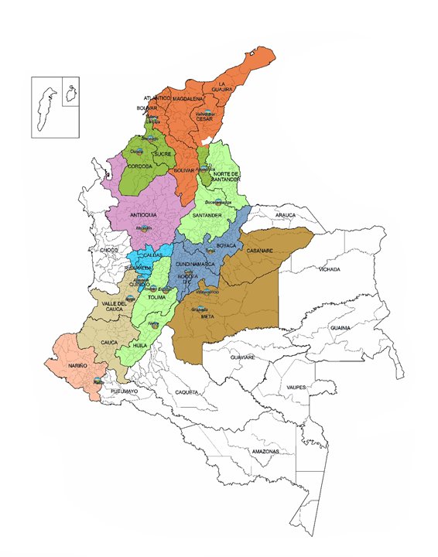
INTRODUCCIÓN
Dar a conocer a las partes interesadas del Inpec, los resultados obtenidos en el seguimiento realizado por la Oficina Asesora de Planeación al Plan de Acción 2019, con base en las funciones que señale la Ley 152 de 1994, Art . 29, para la evaluación de resultados.

Slide 4
01
CARACTERIZACIÓN PLANES DE ACCIÓN DIRECCIONES REGIONALES
2019

Slide 5
CARACTERIZACIÓN PLANES DE ACCIÓN DIRECCIONES REGIONALES
Direcciones Regionales | N° Productos | N° Actividades
Central | 39 | 61
Occidente | 46 | 58
Noroeste | 88 | 111
Norte | 64 | 126
Oriente | 58 | 106
Viejo Caldas | 63 | 193
Total | 358 | 655

Slide 6
02
AVANCE DE GESTIÓN DIRECCIONES REGIONALES
2019

Slide 7
EFICIENCIA DIRECCIONES REGIONALES
N° | DIRECCIÓN REGIONAL | EFICIENCIA
1 | CENTRAL | 100,0%
2 | OCCIDENTE | 100,00%
3 | NORTE | 100,0%
4 | NOROESTE | 99,50%
5 | ORIENTE | 95,98%
6 | VIEJO CALDAS | 93,99%

Slide 8
REZAGO DIRECCIONES REGIONALES
N° | DIRECCIÓN REGIONAL | REZAGO
1 | CENTRAL | 0,0%
2 | OCCIDENTE | 0,0%
3 | NORTE | 0,0%
4 | ORIENTE | 4,0%
5 | NOROESTE | 0,5%
6 | VIEJO CALDAS | 6,0%

Slide 9
GESTIÓN Y PRESUPUESTO DIRECCIONES REGIONALES
N° | DIRECCIÓN REGIONAL | GESTIÓN Y PRESUPUESTO
1 | NORTE | 100,00%
2 | CENTRAL | 99,99%
3 | OCCIDENTE | 99,74%
4 | NOROESTE | 99,74%
5 | ORIENTE | 98,12%
6 | VIEJO CALDAS | 96,83%

Slide 10
CONCLUSIONES
1
Se lidera un total de 358 productos alineados a 655 actividades, las cuales hacen parte del Plan de Direccionamiento Estratégico “Humanizando y Transformando Vidas 2019-2022.
2
La Dirección Regional Viejo Caldas presenta la eficiencia más baja como consecuencia del incumplimiento en eficiencia de (17) actividades de (191), y le antecede la Dirección Regional Oriente con un incumplimiento en eficiencia de (15) actividades de (104).
3
La Dirección Regional Norte, Central, Occidente y Noroeste lidera el avance en gestión y presupuesto con un 100%, en armonía con su eficiencia, a excepción de las Direcciones Regionales Viejo Caldas y Oriente cuyo avance en gestión no fue el ideal, pero su ejecución presupuestal fue optima elevando su avance promedio.
4
En orden general, el promedio de cumplimiento del plan de acción de las Direcciones Regionales un (98.26%) como resultado del cumplimiento de (616) actividades al 100% y no cumplidas un total de (34) actividades.

Slide 11
Gracias
planeacion@inpec.gov.co

